Slide 1
Maciej Rataj

Slide 2
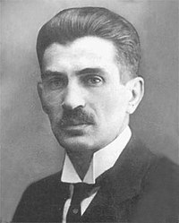
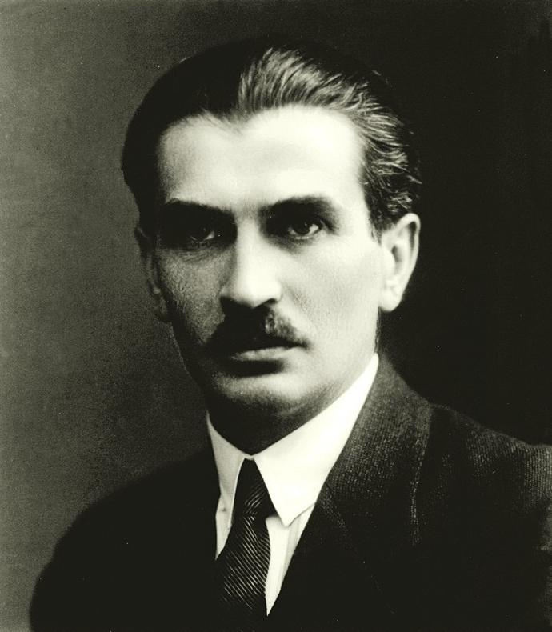
Maciej Rataj- (ur. 19 lutego 1884 zm. 21 czerwca 1940).
Polski polityk
Marszałek Sejmu i zastępujący Prezydenta RP
Działacz ludowy i publicysta
Zastępca komisarza cywilnego przy Dowództwie Głównym Służby Zwycięstwu Polski
Członek Głównej Rady Politycznej

Slide 3
Po studiach podjął pracę nauczyciela łaciny w gimnazjum we Lwowie. Był członkiem Polskiego Stronnictwa Ludowego, po rozłamie w 1913 roku przeszedł do PSL “Piast”, jednak w czasie wojny wstąpił do PSL “Wyzwolenie” w którym to pozostał aż do 1931 roku tj. do powstania Stronnictwa Ludowego. Poseł na sejm w latach 1922-1928, jego marszałek. Jako zastępca przewodniczącego Komisji Konstytucyjnej stał się współtwórcą Konstytucji Marcowej w 1921 roku. W pierwszym rządzie Wincentego Witosa był Ministrem Wyznań Religijnych i Oświecenia Publicznego (1920-1921). Dwukrotnie pełnił obowiązki prezydenta RP, pierwszy raz w 1922 roku po zabójstwie Gabriela Narutowicza, drugi raz po dymisji Stanisława Wojciechowskiego w 1926 roku. Był współzałożycielem Stronnictwa Ludowego w 1931 roku, pełnił w nim m.in. obowiązki prezesa (po emigracji Wincentego Witosa). Od roku 1931 do wybuchu wojny był redaktorem naczelnym “Zielonego Sztandaru” – organu SL. W czasie okupacji działał w konspiracyjnej Służbie Zwycięstwa Polsce i ludowym ruchu oporu, był także współorganizatorem Centralnego Komitetu Ruchu Ludowego – “Roch”. Aresztowany w 1940 roku, zginął w masowej egzekucji w Palmirach pod Warszawą 21.VI.1940 roku.

Slide 4
Maciej Rataj w filmie
Marszałek Maciej Rataj występuje w filmach Śmierć prezydenta.
Jego rolę grał Tomasz Zaliwski

Slide 5
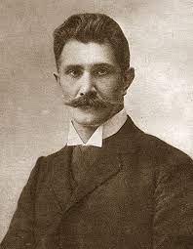
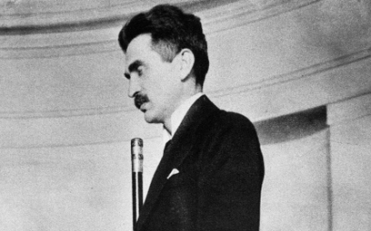
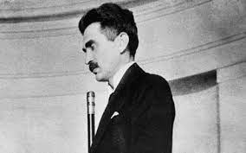
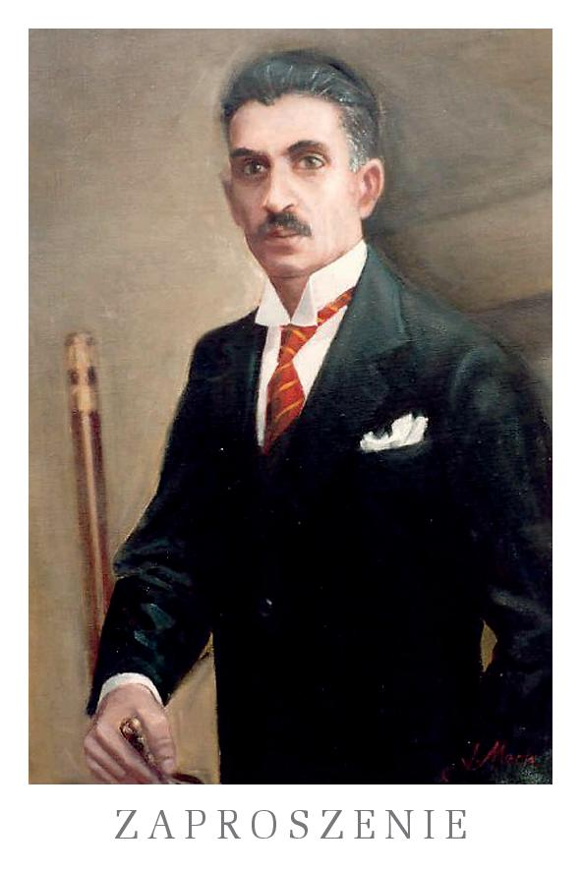
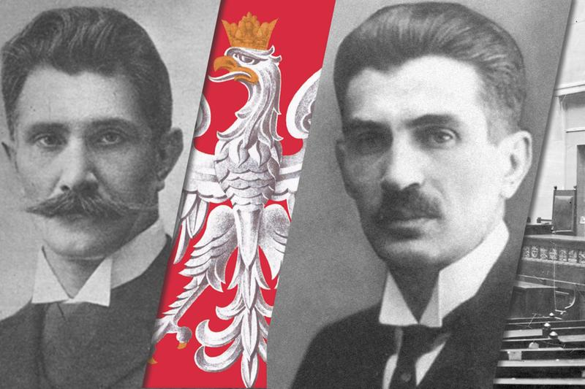
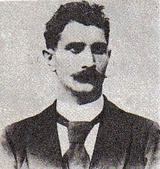

Slide 6
Zastępujący Prezydenta RP
W trakcie tej kadencji Sejmu, po zamordowaniu 16 grudnia 1922 pierwszego prezydenta RP, Gabriela Narutowicza, Maciej Rataj był osobą zastępującą prezydenta. W tym czasie przyjął dymisję gabinetu Juliana Nowaka i desygnował na stanowisko premiera Władysława Sikorskiego. Zadecydował również o tym, że posiedzenie Zgromadzenia Narodowego, które wybierało prezydenta, odbyło się w Warszawie (obawiano się o bezpieczeństwo posłów i senatorów z powodu niepokojów społecznych, jakie miały miejsce po śmierci prezydenta).
Drugi przypadek zastępowania przez niego głowy państwa miał miejsce podczas przewrotu majowego. Maciej Rataj był umiarkowanym zwolennikiem Józefa Piłsudskiego, jednocześnie był szanowany przez ugrupowania nie popierające zamachowców. Z tego powodu był mediatorem pomiędzy siłami rządowymi a wojskami spiskowców. Na jego ręce prezydent Stanisław Wojciechowski złożył dymisję i uprawnienia głowy państwa. Do swojej rezygnacji dołączył prośbę o dymisję rządu Witosa. 15 maja 1926 Maciej Rataj powierzył misję tworzenia rządu osobie wskazanej przez Piłsudskiego, Kazimierzowi Bartlowi.

Slide 7
Wykształcenie
Urodził się w biednej rodzinie rolniczej w podlwowskiej wsi Chłopy jako syn Wojciecha i Józefy primo voto Nowicka. Jego ojciec był człowiekiem doceniającym konieczność wyedukowania syna. W Chłopach Maciej Rataj ukończył jednoklasową szkołę ludową, a następnie czteroklasową w Komarnie. Przez pewien okres przebywał w Uściu Solnym. Później przeniósł się do Lwowa, gdzie uczył się w C. K. IV Gimnazjum i tam w czerwcu 1904 zdał egzamin dojrzałości z odznaczeniem. Już wtedy współpracował z pismem „Przyjaciel Ludu”. Wówczas podjął decyzję o studiowaniu filologii klasycznej na Uniwersytecie Lwowskim. W trakcie studiów prowadził działalność oświatową, kształceniową i polityczną w środowiskach chłopskich. Działał w Kole Towarzystwa Szkoły Ludowej im. Tadeusza Kościuszki i w Bratniej Pomocy. Pod koniec edukacji na Uniwersytecie Lwowskim wszedł w skład Komisji Reprezentacyjnej Związku Młodzieży Postępowej (działali w niej już wówczas m.in. Stanisław Kot i Kazimierz Świtalski). Studia ukończył w 1908, po czym został nauczycielem gimnazjalnym. Od 1908 do 1918 uczył języka łacińskiego w C. K. VI Gimnazjum we Lwowie. W 1918 został nauczycielem w gimnazjum w Zamościu.

Slide 8
Pochówek Macieja rataja
Cmentarz w Palmirach
Cmentarz w Palmirach – miejsce pamięci narodowej z grobami przeszło 2 tysięcy Polaków, zamordowanych przez Niemców w czasie II wojny światowej.

Slide 9
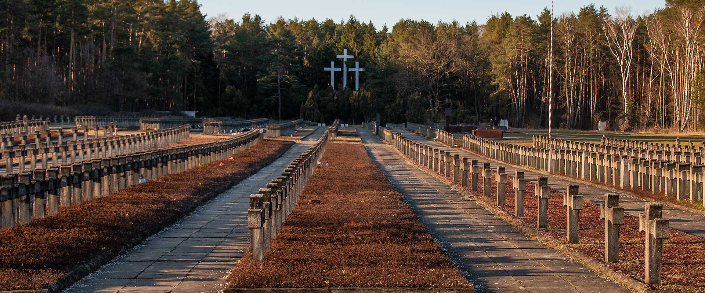

Slide 10
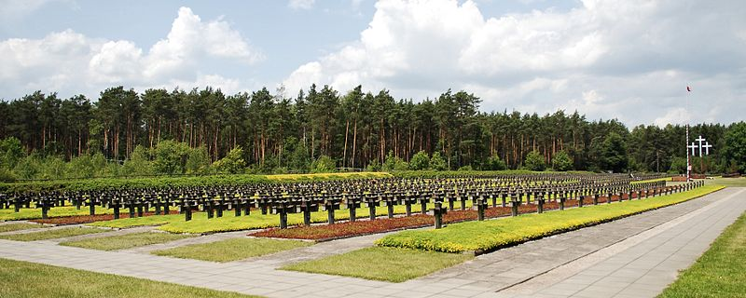
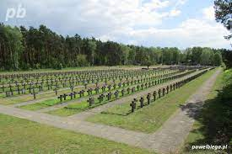
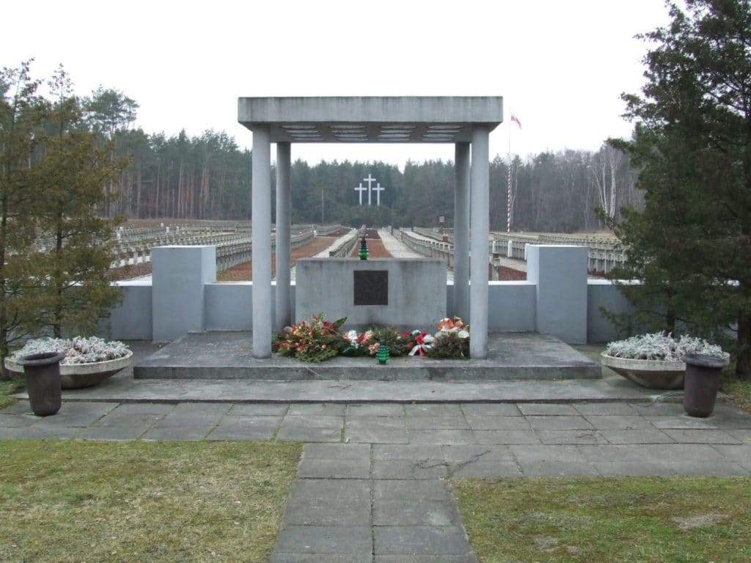
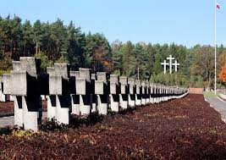

Slide 11
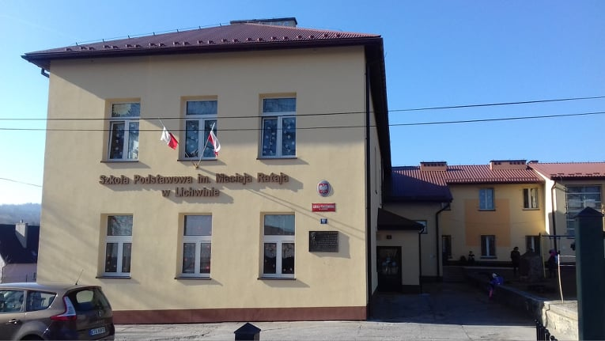
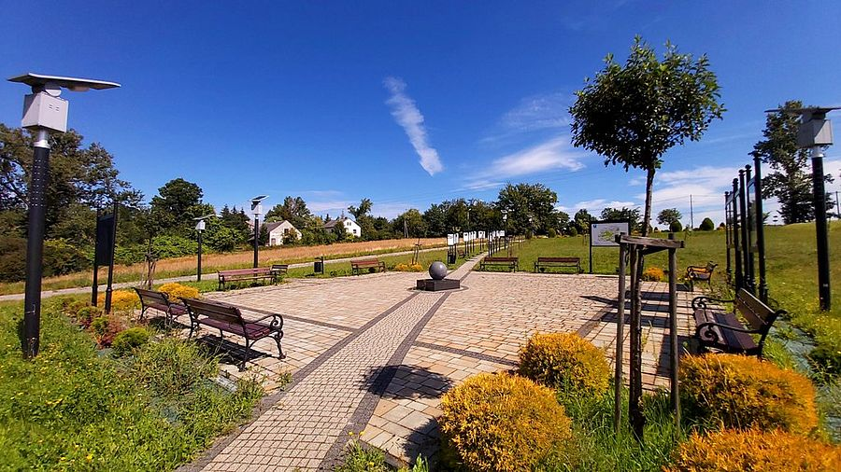
Maciej Rataj jest dzisiaj patronem wielu innych szkół, między innymi Szkoły Podstawowej w Lichwinie ( miejscowości położonej pod Tarnowem w województwie małopolskim )

Slide 12
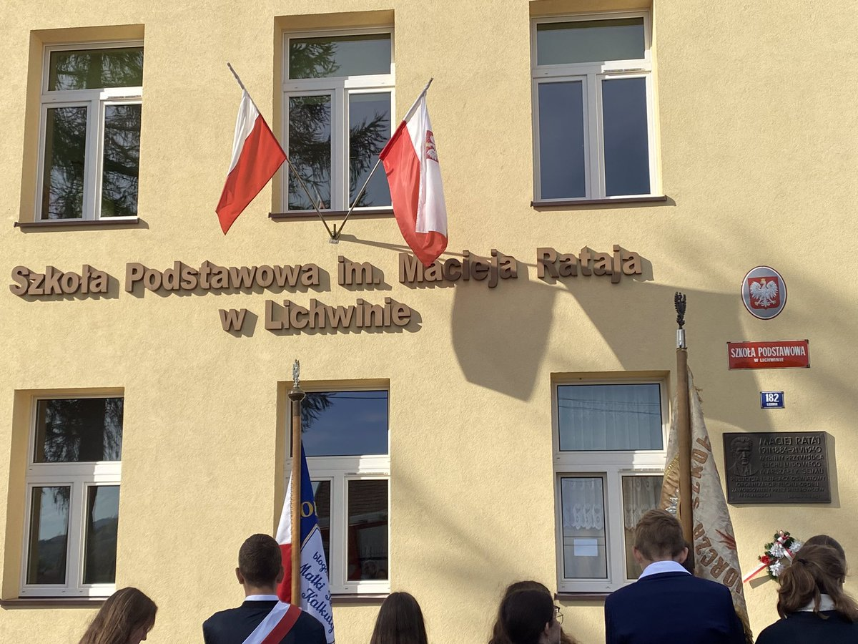
Sama szkoła swój wybór patrona komentuje w sposób następujący :
Patron Szkoły Podstawowej w Lichwinie został wybrany w związku z nawiązaniem w tym czasie ściślejszej współpracy Szkoły z ruchem ludowym, a szczególnie Stronnictwem Ludowym z terenu gminy i województwa.

